Slide 1
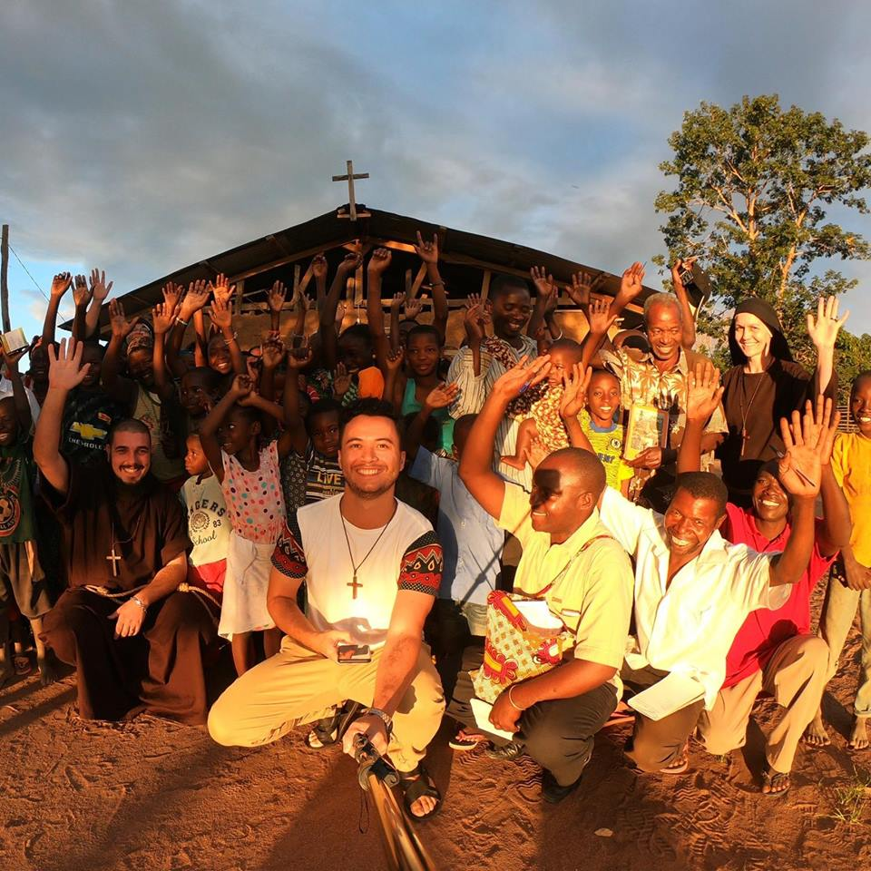
CARISMA Módulo I – O Carisma da Fraternidade dos Pobres de Jesus Cristo
Conteúdo formativo ®

Slide 2
Sumário
1. Jesus todo, todo de Jesus
Conteúdo formativo ®

Slide 3
1. Jesus todo, todo de Jesus
“Jesus todo, todo de Jesus. Esta é a frase que abrange e resume
todo o Carisma dos Pobres de Jesus Cristo” (NF 1) .
Aqui está o lema do nosso santo Carisma: Jesus todo, todo de Jesus.
Com esta afirmação, o texto das Nossas Fontes
nos apresenta um itinerário a partir do qual
somos convocados a viver o Evangelho.
Este caminho é o que chamamos na expressão latina de forma vivendi
(regra de vida), isto é, o modo pelo qual carismaticamente
interpretamos, praticamos e por melhor dizer,
reproduzimos a vida de Nosso Senhor em nossa vida:
desejamos simultaneamente Jesus todo e ser todo de Jesus.
Conteúdo formativo ®

Slide 4
1. Jesus todo, todo de Jesus
Portanto, deve existir em todo aquele
que pertence à Fraternidade dos Pobres de Jesus Cristo
uma característica no seu seguimento evangélico:
o desejo de conhecer e amar Jesus todo, e por consequência
o desejo de ser inteiramente d’Ele, sem reservas.
Seguindo o mesmo texto supracitado, encontramos a seguinte expressão:
“Há em nós uma profunda vontade e até quem sabe uma ousada pretensão,
de querer Jesus por inteiro e de ser d’Ele também por inteiro” (NF 1).
Conteúdo formativo ®

Slide 5
1. Jesus todo, todo de Jesus
Nosso pai fundador ao comentar esse trecho,
disse que “nesse parágrafo”, o primeiro de Nossas Fontes,
encontramos, de forma precisa, as palavras chaves
através das quais compreendemos aquela particularidade
que diferencia nosso Carisma de tantos outros.
Que o ideal de toda a vida cristã e, por conseguinte
de toda a Vida Consagrada é Jesus, isso bem sabemos,
entretanto é com uma profunda vontade e com uma ousada pretensão
que O queremos e queremos ser d’Ele”.
Conteúdo formativo ®

Slide 6
1. Jesus todo, todo de Jesus
As Sagradas escrituras são ricas de exemplos
que afirmam essas duas atitudes que atribuem o caráter peculiar
ao nosso Carisma. Acerca do tema, o padre Gilson afirma que
“ao olhar para as páginas dos Santos Evangelhos vamos perceber
que havia uma profunda vontade no coração de cada um daqueles
que decidiram seguir o exigente Mestre de Nazaré”. (...).
Conteúdo formativo ®

Slide 7
1. Jesus todo, todo de Jesus
Uma profunda vontade só pode ser alimentada
se não deixarmos que o nosso coração
se divida diante de outras possibilidades que a vida possa nos oferecer.
Se permanecermos como Maria, irmã de Marta,
que se conservando junto a Jesus
escolheu a melhor parte (cf. Lc 10, 41-42).
E continua a afirmar “e Jeremias, mesmo diante de sua pequenez,
acolheu com ousada pretensão, o exigente e zeloso convite
que o Senhor lhe fizera”.
Conteúdo formativo ®

Slide 8
1. Jesus todo, todo de Jesus
Uma profunda vontade só pode ser alimentada
se não deixarmos que o nosso coração
se divida diante de outras possibilidades que a vida possa nos oferecer.
Se permanecermos como Maria, irmã de Marta,
que se conservando junto a Jesus
escolheu a melhor parte (cf. Lc 10, 41-42).
E continua a afirmar “e Jeremias, mesmo diante de sua pequenez,
acolheu com ousada pretensão, o exigente e zeloso convite
que o Senhor lhe fizera”.
Conteúdo formativo ®

Slide 9
1. Jesus todo, todo de Jesus
“Assim como haviam acolhido tantos homens e mulheres, antes e depois dele:
O velho Noé e o velho Abraão, o tartamudo Moisés...
Maria que era uma anônima jovem de uma insignificante cidade da Judéia,
Pedro, Tiago, André e João que eram pescadores, Mateus que era um trapaceiro...
Agostinho e Francisco que eram libertinos...
Esses são só alguns exemplos de homens e mulheres
que mesmo diante de suas limitações foram tomados
por uma ousada pretensão de serem todo de Deus.”
No próximo texto daremos continuidade ao tema abordado até aqui.
Conteúdo formativo ®

Slide 10
REFERÊNCIAS BIBLIOGRÁFICAS
NF é a sigla para Nossas Fontes. Essa expressão significa o conteúdo da regra de vida de determinado Instituto. Por sua vez a regra de vida constitui o conjunto dos fundamentos e das práticas pelos quais um Instituto religioso vive o Evangelho.
Pe. Gilson. Livreto dos símbolos da Fraternidade dos Pobres de Jesus Cristo,p.1.
Pe. Gilson. Síntese do Carisma. Apostila de formação interna do aspirantado, p. 5-6.
Ibidem, p. 6-7.

Slide 11
www.ocaminho.org
contato@ocaminho.org
Sigam-nos nas redes sociais:
@fraternidadeocaminho
Fraternidade O Caminho
DEUS ABENÇOE!

